Slide 1
БЮДЖЕТ ДЛЯ ГРАЖДАН
«О проекте бюджета Соболевского сельского поселения на 2022 год»
ALLPPT.com _ Free PowerPoint Templates, Diagrams and Charts

Slide 2
Что такое «бюджет для граждан»
«Бюджет для граждан» – информационный сборник, который познакомит население с основными положениями главного финансового документа, а именно проекта бюджета «О бюджете Соболевского сельского поселения Соболевского муниципального района Камчатского края на 2022 год», созданным специально для того, чтобы каждый житель был осведомлен, как формируется бюджет, сколько в бюджет поступают средства и на
какие цели они направлены.

Slide 3
Глоссарий
Бюджет - форма образования и расходования денежных средств, предназначенных для финансового обеспечения задач и функций государства и местного самоуправления.
Консолидированный бюджет - свод бюджетов бюджетной системы Российской Федерации на соответствующей территории (за исключением бюджетов государственных внебюджетных фондов) без учета межбюджетных трансфертов между этими бюджетами.
Доходы бюджета - поступающие в бюджет денежные средства, за исключением средств, являющихся в соответствии с настоящим Кодексом источниками финансирования дефицита бюджета.
Расходы бюджета - выплачиваемые из бюджета денежные средства, за исключением средств, являющихся в соответствии с настоящим Кодексом источниками финансирования дефицита бюджета.
Дефицит бюджета - превышение расходов бюджета над его доходами.
Профицит бюджета - превышение доходов бюджета над его расходами.
Бюджетные ассигнования - предельные объемы денежных средств, предусмотренных в соответствующем финансовом году для исполнения бюджетных обязательств.
Межбюджетные трансферты - средства, предоставляемые одним бюджетом бюджетной системы Российской Федерации другому бюджету бюджетной системы Российской Федерации.
Дотации - межбюджетные трансферты, предоставляемые на безвозмездной и безвозвратной основе без установления направлений и (или) условий их использования.
Субсидии - денежные средства, предоставляемые на условиях долевого финансирования нижестоящим бюджетам для осуществления их расходных обязательств по вопросам местного значения.

Slide 4
Субвенции – денежные средства, предоставляемые местным бюджетам на выполнение переданных полномочий государственных органов власти.
Безвозмездные поступления ‒ поступления от других бюджетов (межбюджетные трансферты), безвозмездные перечисления организаций, граждан (кроме налоговых и неналоговых доходов).
Налоговые доходы – поступления от уплаты налогов, установленных Налоговым кодексом Российской Федерации, (например: налог на прибыль организаций; налог на доходы физических лиц; налог на добычу полезных ископаемых; налог на имущество и другие).
Неналоговые доходы – поступления от уплаты пошлин и сборов, установленных законодательством РФ, а также штрафов за нарушение законодательства (например, доходы от использования государственного имущества; плата за негативное воздействие на окружающую среду; плата за использование лесов; штрафы, санкции, возмещение ущерба).
Главный распорядитель бюджетных средств (ГРБС) - орган государственной власти (местного самоуправления), орган управления государственным внебюджетным фондом, или наиболее значимое учреждение науки, образования, культуры и здравоохранения, напрямую получающий(ее) средства из бюджета и наделенный правом распределять их между подведомственными распорядителями и получателями бюджетных средств.
Главный администратор доходов бюджета - определенный законом (решением) о бюджете орган государственной власти (государственный орган), орган местного самоуправления, орган местной администрации, орган управления государственным внебюджетным фондом, Центральный банк Российской Федерации, иная организация, имеющие в своем ведении администраторов доходов бюджета и (или) являющиеся администраторами доходов бюджета, если иное не установлено настоящим Кодексом.
Межбюджетные отношения - взаимоотношения между публично-правовыми образованиями по вопросам регулирования бюджетных правоотношений, организации и осуществления бюджетного процесса.

Slide 5
Основными направлениями бюджетной и налоговой политики в
области доходов бюджета поселения являются продолжение
работы по развитию доходного потенциала бюджета поселения,
реализация данного направления будет осуществляться путем
обеспечения качественного прогнозирования и выполнения
установленного плана по поступлению доходов бюджета поселения.
В бюджетной и налоговой политики на 2022 год в области доходов предусмотрено:
ведение реестра источников доходов в целях повышения качества планирования и
администрирования доходов;
проведение информационной кампании, направленной на повышение налоговой грамотности
населения, на привлечение граждан к предоставлению информации о случаях нарушения
земельного законодательства и законодательства о государственной регистрации недвижимости, а
также на побуждение их к своевременному исполнению платежных обязательств и недопущению
роста задолженности по платежам в бюджет поселения;
осуществление систематической работы по инвентаризации и оптимизации имущества
муниципальной собственности, вовлечению в хозяйственный оборот неиспользуемых объектов
недвижимости и земельных участков.
последовательная деятельность в направлениях, обеспечивающих стабильный рост доходной
части бюджета, в том числе за счет легализации выплаты заработной платы;
внедрение в бюджетный процесс и развитие системы учета и оценки налоговых расходов на
территории Соболевского сельского поселения.

Slide 6
Основные направления бюджетной и налоговой политики в области расходов бюджета поселения на 2022 год- основаны на преемственности бюджетной и налоговой политики Соболевского сельского поселения за истекшие периоды.
В приоритетах бюджетной и налоговой политики Соболевского сельского
поселения на 2022 год сохраняется обеспечение устойчивости бюджета
поселения в условиях замедления темпов экономического роста, а также
эффективное исполнение принятых расходных обязательств. При
формировании бюджета принимаемых обязательств необходимо
расставлять приоритеты расходов с учетом реальных
возможностей бюджета:
повышение эффективности использования находящегося в
распоряжении казны поселения имущества;
повышение эффективности расходования бюджетных средств;
повышение прозрачности и открытости бюджета и бюджетного
процесса.

Slide 7
Основные показатели социально-экономического развития Соболевского сельского поселения
Показатель | Ед. измерения | 2021 оценка | 2022 прогноз | 2023 прогноз | 2024 прогноз
Численность населения | тыс. руб. | 1,662 | 1,668 | 1,678 | 1,692
Миграционный прирост | на 10 000 чел-к населения | -19 | 13 | 15 | 16
Рождаемость | число родившихся на 1000 чел-к населения | 5,4 | 5,4 | 8,6 | 10,2
Смертность | число умерших на 1000 чел-к населения | 15,0 | 8,4 | 8,4 | 8,4
Естественный прирост | на 1000 человек населения. | -9,6 | -3,0 | 0,2 | 1,8

Slide 8
Динамика прожиточного минимума
тыс. рублей

Slide 9
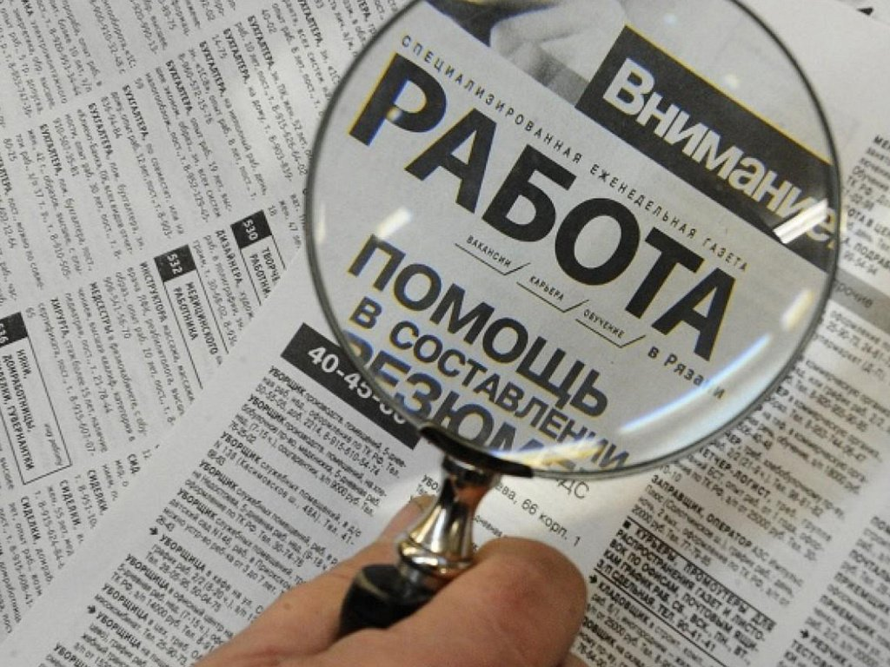
Динамика численности безработных

Slide 10
Инвестиции в основной капитал организаций
(без субъектов малого предпринимательства)

Slide 11
Формирование бюджета Соболевского сельского поселения
Составление проекта бюджета очередного года
Рассмотрение проекта бюджета очередного года
Утверждение бюджета очередного года
Исполнение бюджета в текущем году
Составление и рассмотрение отчета об исполнении бюджета предыдущего года
Утверждении отчета об исполнении бюджета предыдущего года

Slide 12
Доходы бюджета поселения
Налоговые доходы
(поступления после уплаты налогов)
Неналоговые доходы
(поступления после уплаты прочих пошлин, сборов)
Безвозмездные поступления
(поступления из других бюджетов бюджетной системы РФ)
Налог на доходы физических лиц
Акцизы по подакцизным товарам (продукции), производимым на территории РФ
Единый сельскохозяйственный налог
Налог на имущество физических лиц
Земельный налог
Государственная пошлина
Доходы от сдачи в аренду имущества
Прочие доходы от оказания платных услуг (работ)
Прочие поступления от денежных взысканий (штрафов) и иных сумм в возмещение ущерба
Дотации
Субсидии
Субвенции
Иные межбюджетные трансферты

Slide 13
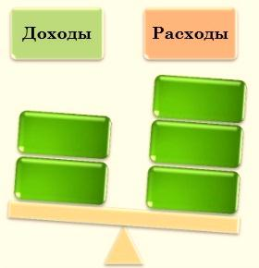
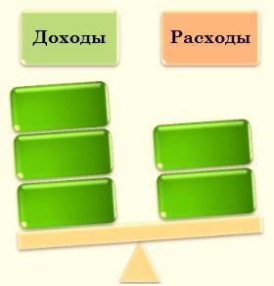
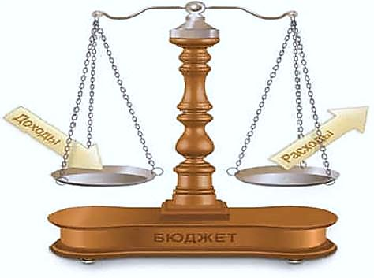
Основные характеристики бюджета
Доходы – Расходы = Дефицит (Профицит)
Доходы <
Расходы =
ДЕФИЦИТ
БЮДЖЕТА
Доходы=Расходы
СБАЛАНСИРОВАННЫЙ БЮДЖЕТ
Доходы >
Расходы =
ПРОФИЦИТ
БЮДЖЕТА
При превышении расходов над доходами принимается решение об источниках покрытия дефицита (например, использовать имеющиеся накопления, остатки, взять в долг).
При превышении доходов над расходами принимается решение, как их использовать (например, накапливать резервы, остатки, погашать долг).

Slide 14
Отдельные параметры прогноза социально-экономического развития на 2022 год
 | 2021 год | 2022 год
Доходы млн.руб. | 246,8 | 75,5
Расходы | 293,0 | 75,5
Дефицит (-)/ профицит (+) | -46,2 | 0
Объем безвозмездных поступлений | 223,4 | 53,1

Slide 15
Структура дохода бюджета Соболевского поселения
Наименование показателя | 2021 год | 2022 год
НАЛОГОВЫЕ ДОХОДЫ - всего, в том числе: | 22 211,3 | 21 700,9
НАЛОГ НА ДОХОДЫ ФИЗИЧЕСКИХ ЛИЦ | 4 138,6 | 4 175,0
НАЛОГИ НА ТОВАРЫ (РАБОТЫ, УСЛУГИ), РЕАЛИЗУЕМЫЕ НА ТЕРРИТОРИИ РОССИЙСКОЙ ФЕДЕРАЦИИ | 969,5 | 1 066,9
НАЛОГ НА СОВОКУПНЫЙ ДОХОД | 13 578,0 | 12 900,0
НАЛОГ НА ИМУЩЕСТВО | 3 491,0 | 3 519,0
ГОСУДАРСТВЕННАЯ ПОШЛИНА | 34,2 | 40,0
НЕНАЛОГОВЫЕ ДОХОДЫ - всего, в том числе: | 1 312,5 | 633,4
ДОХОДЫ ОТ ИСПОЛЬЗОВАНИЯ ИМУЩЕСТВА, НАХОДЯЩЕГОСЯ В ГОСУДАРСТВЕННОЙ И МУНИЦИПАЛЬНОЙ СОБСТВЕННОСТИ | 803,4 | 633,4
ШТРАФЫ, САНКЦИИ, ВОЗМЕЩЕНИЕ УЩЕРБА | 509,1 | 0,0
БЕЗВОЗМЕЗДНЫЕ ПОСТУПЛЕНИЯ | 222 858,6 | 53 121,1
ВСЕГО ДОХОДОВ | 246 382,4 | 75 455,4
тыс. рублей

Slide 16
Структура дохода бюджета поселения
на 2021-2022 года (по долям)
2022 год
2021 год

Slide 17
Безвозмездные поступления в бюджет Соболевского поселения тыс. руб.
Наименование показателя | 2021 год (первон. утв.) | 2022 год | 2022г. к первон. утвер. 2021г., %
БЕЗВОЗМЕЗДНЫЕ ПОСТУПЛЕНИЯ | 70 138,7 | 53 121,1 | 75,7
БЕЗВОЗМЕЗДНЫЕ ПОСТУПЛЕНИЯ ОТ ДРУГИХ БЮДЖЕТОВ БЮДЖЕТНОЙ СИСТЕМЫ РФ | 70 138,7 | 53 121,1 | 75,7
доля в общем объёме безвозмездных поступлений, % | 100,0 | 100,0
ДОТАЦИИ БЮДЖЕТАМ СЕЛЬСКИХ ПОСЕЛЕНИЙ | 38 055,4 | 41 939,8 | 110,2
доля, % | 54,2 | 79,0
СУБСИДИИ БЮДЖЕТАМ СЕЛЬСКИХ ПОСЕЛЕНИЙ | 3 451,9 | 1 007,2 | 29,2
доля, % | 5,0 | 1,9
СУБВЕНЦИИ БЮДЖЕТАМ СЕЛЬСКИХ ПОСЕЛЕНИЙ | 231,3 | 248,1 | 107,3
доля, % | 0,3 | 0,5
ИНЫЕ МЕЖБЮДЖЕТНЫЕ ТРАНСФЕРТЫ | 28 400,0 | 9 926,0 | 35,0
доля, % | 40,5 | 18,6

Slide 18
Расходы бюджета Соболевского поселения
тыс. рублей

Slide 19
Структура расходов бюджета поселения
на 2021 и 2022 года
по разделам классификации расходов бюджета

Slide 20
Контактная информация
Комитет по бюджету и финансам администрации
Соболевского муниципального района
684200, Камчатский край, Соболевский район, с. Соболево, ул. Советская, 23
Тел. 8 (415 36) 32-0-34;факс: 8 (415 36) 32-4-34
Электронный адрес: srmo-fin@yandex.ru
Официальный сайт: sobolevomr@sobolevomr.ru

